Slide 1
ヘルプのアドレス
日時 ：2019年11月27日
提案者 ：アイシン・エィ・ダブリュ株式会社
久保 孝行

Slide 2
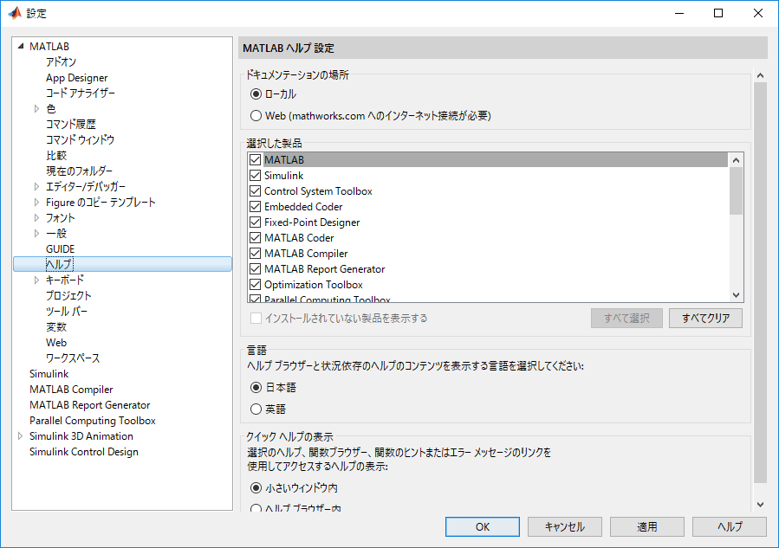
ヘルプ
MATLABの設定でローカルにしておかないと
WEB上のヘルプを検索に行く。
WEBのヘルプは最新版なので、
もしも古いバージョンをMATLABを使っている場合
ヘルプのバージョンが合わないので必ずローカルにしましょう。

Slide 3
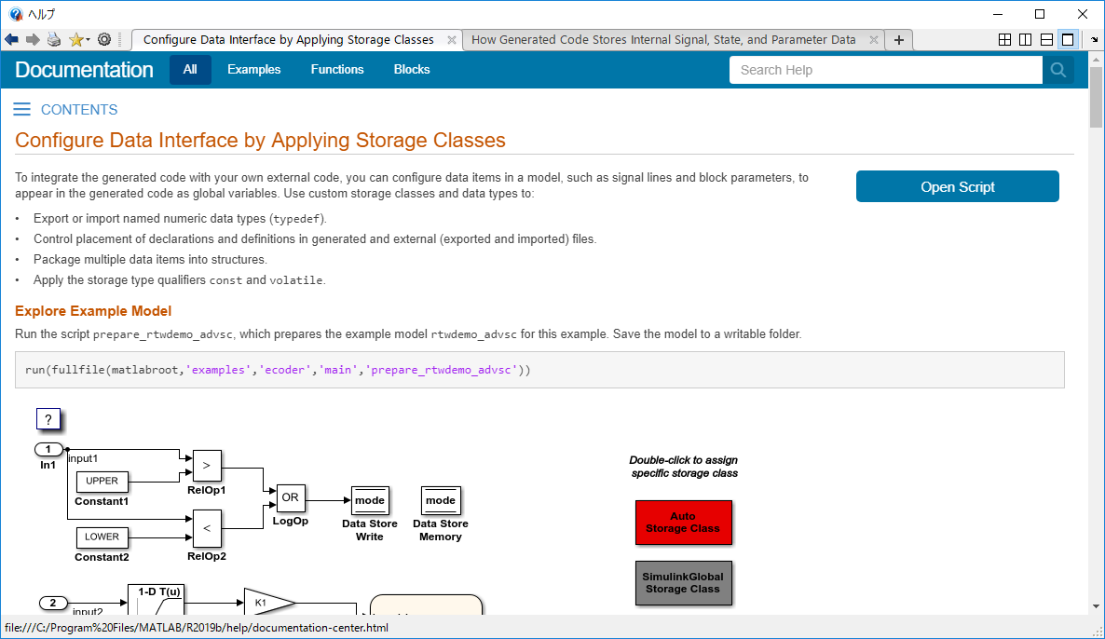
ヘルプの宛先
検索したり、目次で調べたページに一回でたどり着くリンク先の検索方法
ヘルプの画面上には、リンク先の記述がない。
調べるには一工夫必要です。
まずはお気に入りのボタンを押してください。

Slide 4
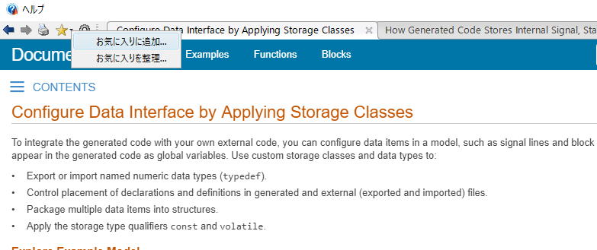
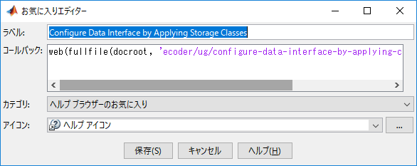
画面表示されるコールバックがリンク先です。
web(fullfile(docroot, 'ecoder/ug/configure-data-interface-by-applying-custom-storage-classes.html'))
キャンセルで閉じる

Slide 5
MATLABからは下記のコマンド
web(fullfile(docroot, 'ecoder/ug/configure-data-interface-by-applying-custom-storage-classes.html'))
普通のリンク方法は下記のように書きます。
file:///C:/Program%20Files/MATLAB/R2019b/help/ecoder/ug/configure-data-interface-by-applying-custom-storage-classes.html
（追記：NIDEC 松崎 2020年2月7日）
日本語ドキュメンテーションが用意されている場合は、
アドレスを下記のように置き換えてみてください。
「.html」->「_ja_JP.html」

